Slide 1





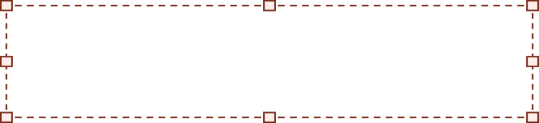


SHOPPING MALL
DAYFUL
TITLE
INDEX
HISTORY
LAYOUT
NAVIGATION
COMPONENT
화면 구현을 위한
웹페이지 쇼핑몰 스타일가이드
팀원 : 윤태현, 이수현, 최승호, 최지원
www.코리아IT아카데미.com
작성일: 2025.07.15 | 버전: Ver_0.2 | 기획자: 윤태현

Slide 2




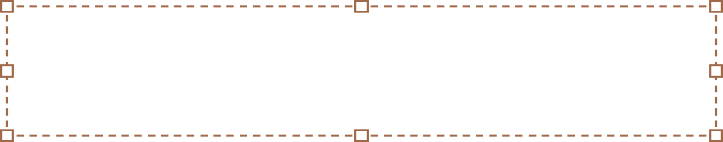


SHOPPING MALL
DAYFUL
TITLE
INDEX
HISTORY
LAYOUT
NAVIGATION
COMPONENT
INDEX
프로젝트 개요
개발 동기
현대 사회에서 웹 쇼핑이 필수적으로 점차 확대되고 있습니다.
웹 업데이트 부족으로 인해 사용자의 접근성 및 편의성이 떨어집니다.
편의성을 증대시켜 사용자들의 만족도를 올리고 싶습니다.
01
개발 동기
개발 동기 검색중 ...
02
개발 목적
검색

Slide 3


SHOPPING MALL
DAYFUL
TITLE
INDEX
HISTORY
LAYOUT
NAVIGATION
COMPONENT
INDEX
프로젝트 개요
개발 목적
쇼핑몰 웹 사이트 제작 및 활용
접근성 및 편의성 증대(웹 기능 확대)
01
개발 동기
검색
02
개발 목적
개발 목적 검색중 ...

Slide 4
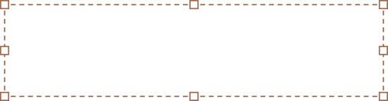
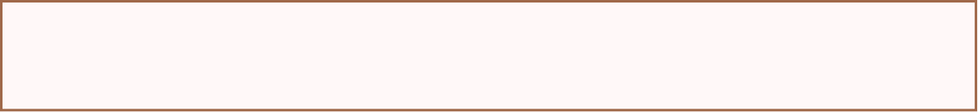
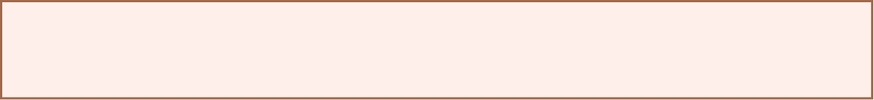
SHOPPING MALL
DAYFUL
TITLE
INDEX
HISTORY
LAYOUT
NAVIGATION
COMPONENT
INDEX
구동환경
항목
내용
PC/OS
윈도우(Windows)
웹브라우저
크롬(Chrome)
해상도
1920x1080(px)
레이아웃
화면구조, Header, Navigation, ContentsArea, footer

Slide 5




SHOPPING MALL
DAYFUL
TITLE
INDEX
HISTORY
LAYOUT
NAVIGATION
COMPONENT
HISTORY
로고
‘로고 제작’

Slide 6

SHOPPING MALL
DAYFUL
TITLE
INDEX
HISTORY
LAYOUT
NAVIGATION
COMPONENT
HISTORY
폰트
‘로고 제작’
‘폰트’
피그마(Fiqma)
기본 폰트
- Inter 사용 -

Slide 7


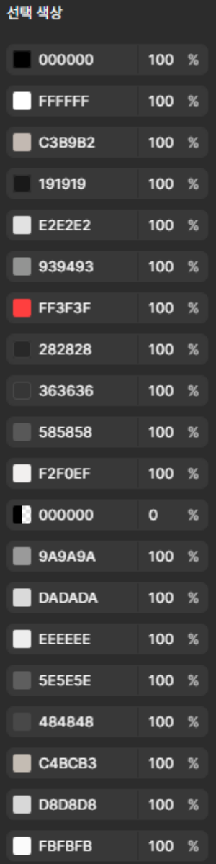
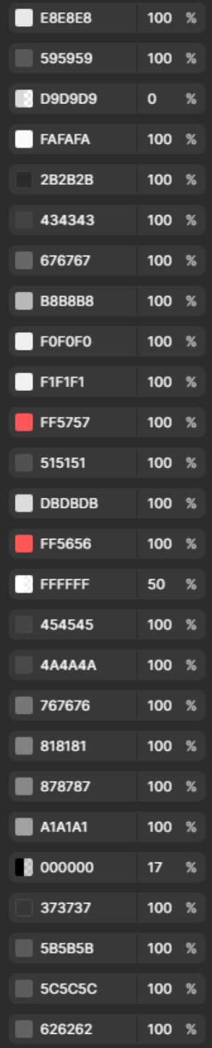
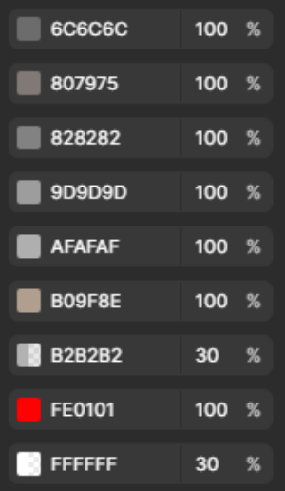
SHOPPING MALL
DAYFUL
TITLE
INDEX
HISTORY
LAYOUT
NAVIGATION
COMPONENT
HISTORY
색상
‘로고 제작’
‘색상 (약 60개)’
‘폰트’
피그마(Fiqma)
기본 폰트
- Inter 사용 -

Slide 8


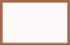
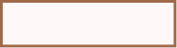

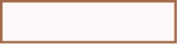

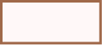
SHOPPING MALL
DAYFUL
TITLE
INDEX
HISTORY
LAYOUT
NAVIGATION
COMPONENT
LAYOUT
레이아웃 - 헤더(Header)
로고
회원 관련 메뉴
관심목록 아이콘
상품 관련 메뉴바
검색바

Slide 9
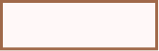
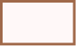

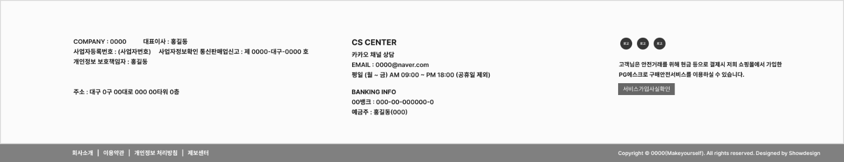





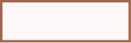
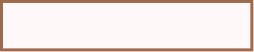

SHOPPING MALL
DAYFUL
TITLE
INDEX
HISTORY
LAYOUT
NAVIGATION
COMPONENT
LAYOUT
레이아웃 – 푸터(footer)
사업자 정보
문의 정보
SNS
서비스가입사실확인
기타 & 센터 메뉴바
은행 정보
저작권 표시

Slide 10
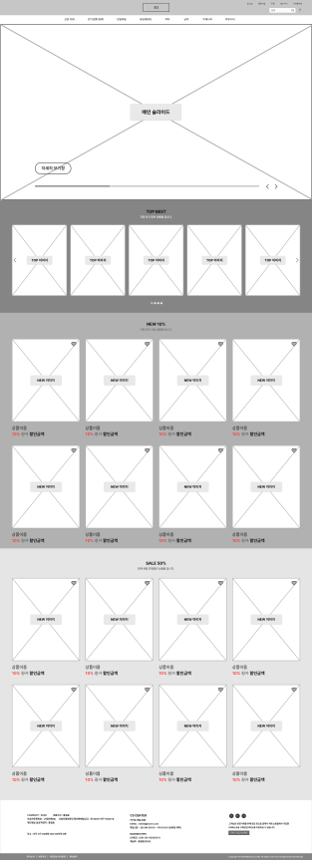










SHOPPING MALL
DAYFUL
TITLE
INDEX
HISTORY
LAYOUT
NAVIGATION
COMPONENT
LAYOUT
메인 모델 이미지
메인페이지
"메인 모델의 (슬라이드)형식 이미지"
메인 모델의 이벤트 이미지 3개 삽입
좌우 방향으로 이동이 가능한 슬라이드 형식
[자세히보기] 하이퍼링크로 해당 이벤트 사이트로 이동이 가능하다
TOP BEST
"TOP BEST 상품 이미지"
TOP BEST의 이미지 5개 삽입
좌우 방향으로 이동이 가능한 슬라이드 형식
NEW 10%
"NEW 10% 상품"
NEW 10% 신상 상품들의 이미지 10개 삽입
신상품들의 이미지와 정가 & 할인금액을 보여준다
하트 버튼을 통해 관심목록에 추가도 가능하다
SALE 50%
"SALE 50% 상품"
SALE 50% 상품들의 이미지 10개 삽입
세일하는 상품들의 이미지와 정가 & 할인금액을 보여준다
하트 버튼을 통해 관심 목록에 추가도 가능하다

Slide 11
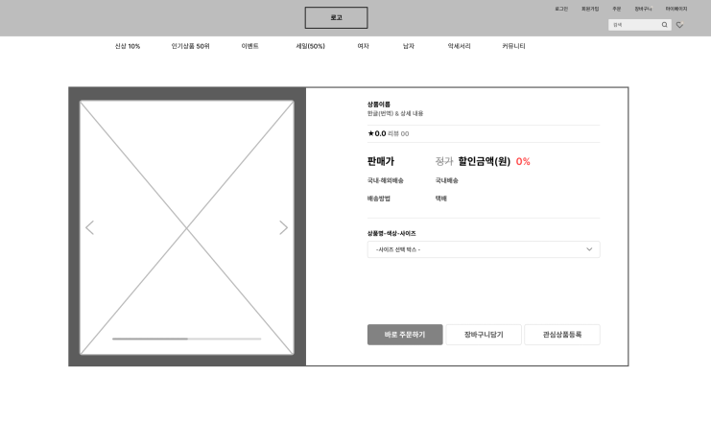




SHOPPING MALL
DAYFUL
TITLE
INDEX
HISTORY
LAYOUT
NAVIGATION
COMPONENT
LAYOUT
상품 페이지
상품 정보
"상품 정보 표시"
상품의 이름, 리뷰, 금액, 배송, 컬러/사이즈 내용 표시
주문하기, 장바구니, 관심목록등 등록 버튼 삽입
상품 이미지
"상품 이미지(슬라이드)"
상품의 이미지를 슬라이드 형식으로 삽입

Slide 12
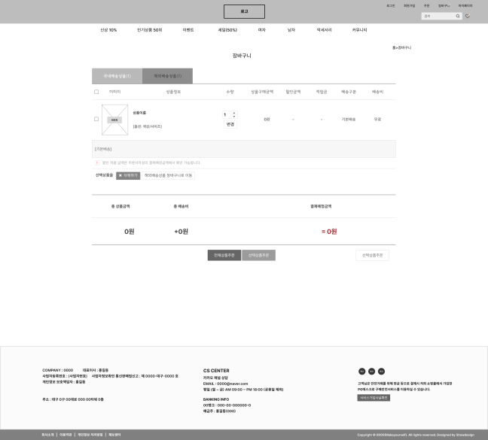



SHOPPING MALL
DAYFUL
TITLE
INDEX
HISTORY
LAYOUT
NAVIGATION
COMPONENT
LAYOUT
장바구니
국내외배송상품
장바구니 업데이트
"국내배송상품 & 해외배송상품"
장바구니 상품 목록 확인 가능
"장바구니 수정 & 삭제"
장바구니에 담긴 상품의 상태를 수정 및 삭제 가능
주문 & 금액
"주문 & 금액 정보 확인"
선택된 상품의 관한 총 금액 확인 및 주문 가능

Slide 13
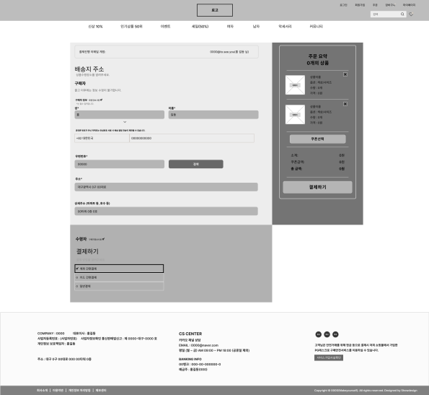






SHOPPING MALL
DAYFUL
TITLE
INDEX
HISTORY
LAYOUT
NAVIGATION
COMPONENT
LAYOUT
주문하기
주문 요약 창
주문자 정보
"주문할려는 상품 요약 정보 표시"
"주문자의 정보를 입력"
상품별 이름, 가격, 수량, 총 금액 표시
X-버튼으로 상품별 제외 가능
최종 결제하기 버튼 삽입
주문자의 배송지, 이름, 전화번호, 주소 등을 입력 가능
결제수단
"주문자의 결제수단 선택"
주문자의 결제수단(계좌이체, 카드, 일반)등 선택 가능

Slide 14
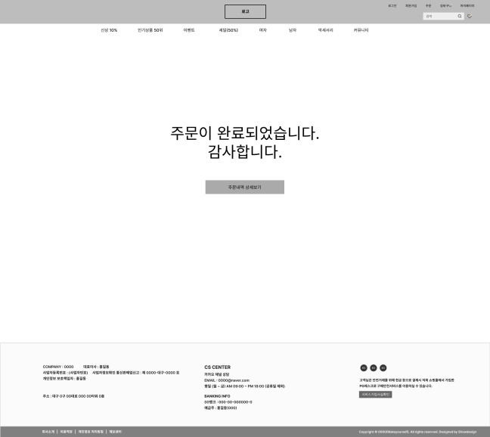

SHOPPING MALL
DAYFUL
TITLE
INDEX
HISTORY
LAYOUT
NAVIGATION
COMPONENT
LAYOUT
주문완료
주문 완료
"주문 완료 표시"
주문내역 상세보기 버튼 삽입

Slide 15
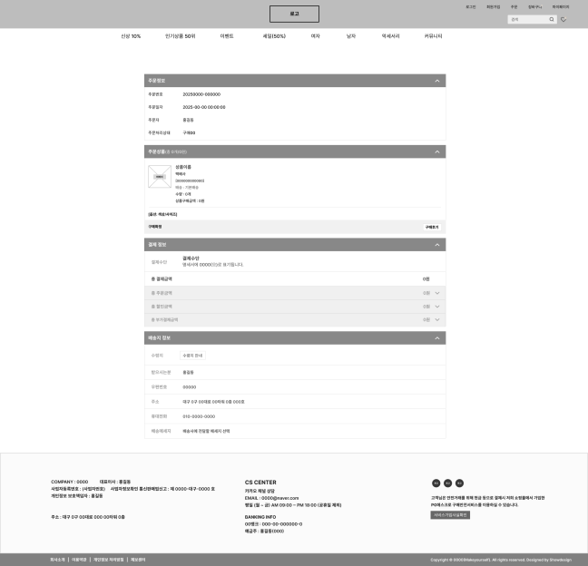






SHOPPING MALL
DAYFUL
TITLE
INDEX
HISTORY
LAYOUT
NAVIGATION
COMPONENT
LAYOUT
주문내역 상세보기
주문정보
주문상품
"주문 정보 표시"
"주문 상품 정보 표시"
주문번호, 주문일자, 주문자, 주문처리상태 확인 가능
주문 상품의 이미지, 이름, 택배사, 송장번호, 수량, 금액 확인 가능
결제 정보
"결제 정보 표시"
배송지 정보
결제수단 및 상품별, 할인, 부가 결제 금액 등 총 결제 금액 확인 가능
"배송지 정보 표시"
주문자의 수령지, 이름, 우편번호, 주소, 휴대전화 확인 가능
배송사에 전달한 메세지 확인 가능

Slide 16
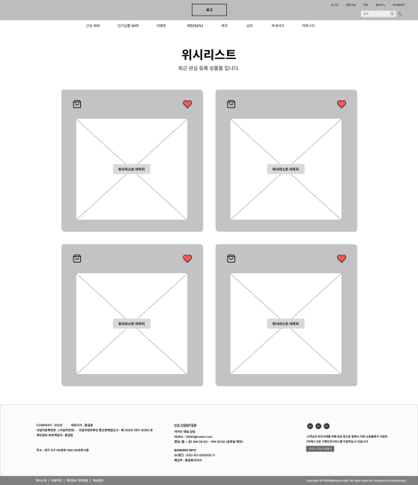

SHOPPING MALL
DAYFUL
TITLE
INDEX
HISTORY
LAYOUT
NAVIGATION
COMPONENT
LAYOUT
관심목록
위시리스트
"관심 상품 목록 표시"
♡-이미지 버튼을 사용해 위시리스트 상품을 추가/삭제 가능

Slide 17
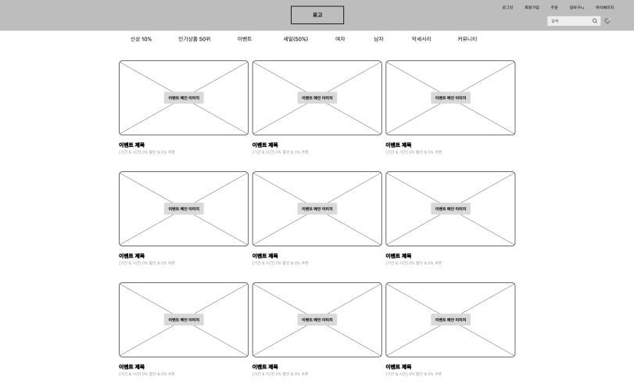

SHOPPING MALL
DAYFUL
TITLE
INDEX
HISTORY
LAYOUT
NAVIGATION
COMPONENT
LAYOUT
이벤트 메인 페이지
이벤트
"다양한 이벤트 표시"
현재 진행 중인 이벤트 이미지 & 제목 (기간 & 내용)

Slide 18
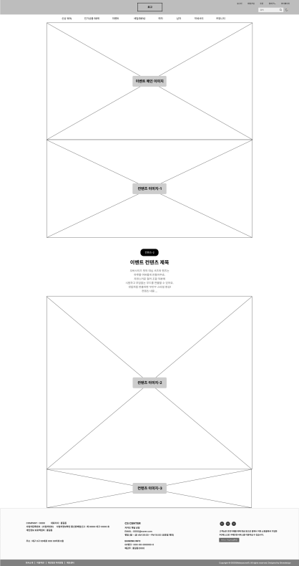







SHOPPING MALL
DAYFUL
TITLE
INDEX
HISTORY
LAYOUT
NAVIGATION
COMPONENT
LAYOUT
이벤트 서브 페이지
이벤트
"이벤트 이미지"
이벤트 관련 메인 이미지 & 컨텐츠 이미지
스타일링
"스타일링 설명"
이벤트
스타일링을 추천하며 해당 스타일링에 대한 설명
"이벤트 이미지"
컨텐츠 이미지 2, 3
스타일링에 활용된 상품들에 대한 설명 & 클릭 시 해당 상품을 구매할 수 있는 페이지로 이동

Slide 19
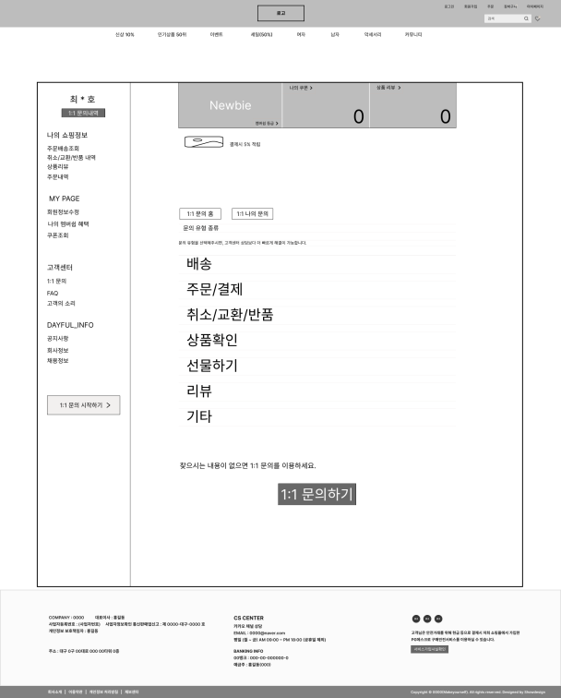


SHOPPING MALL
DAYFUL
TITLE
INDEX
HISTORY
LAYOUT
NAVIGATION
COMPONENT
LAYOUT
1:1 홈 페이지
1:1 홈
"1:1 홈 정보 표시"
배송, 주문, 리뷰 등 관련 정보 & 문의 내용을 보여준다
1:1 관련 메뉴
"1:1 관련 메뉴 표시"
나의 쇼핑정보, 마이페이지, 고객센터, INFO 메뉴 버튼

Slide 20
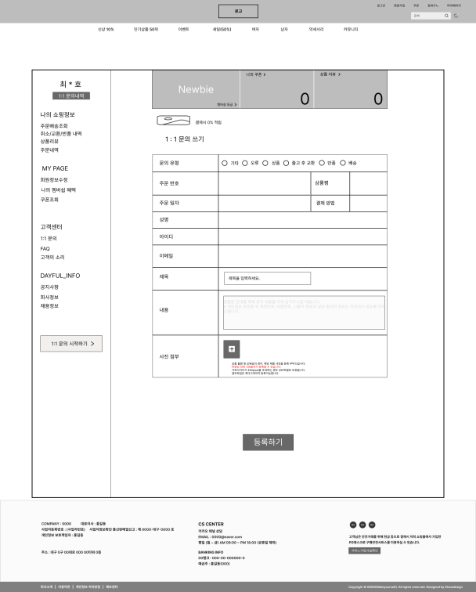
SHOPPING MALL
DAYFUL
TITLE
INDEX
HISTORY
LAYOUT
NAVIGATION
COMPONENT
LAYOUT
1:1 문의 페이지
1:1 문의
"1:1 문의 쓰기 입력란 표시"
1:1 문의 쓰기 입력란을 보여주며 등록이 가능하다
1:1 관련 메뉴
"1:1 관련 메뉴 표시"
나의 쇼핑정보, 마이페이지, 고객센터, INFO 메뉴 버튼

Slide 21
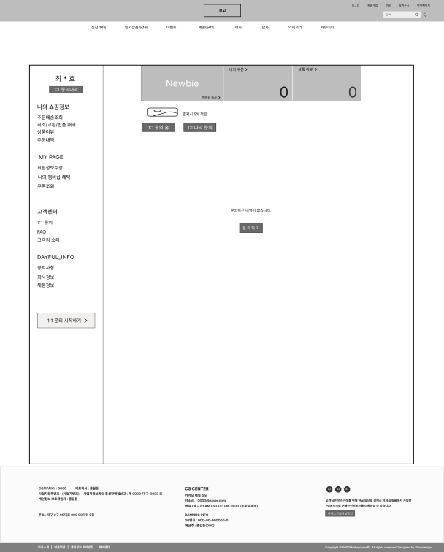
SHOPPING MALL
DAYFUL
TITLE
INDEX
HISTORY
LAYOUT
NAVIGATION
COMPONENT
LAYOUT
1:1 문의내역 페이지
1:1 문의 내역
"1:1 문의 내역 표시"
1:1 문의 내역을 보여준다
1:1 관련 메뉴
"1:1 관련 메뉴 표시"
나의 쇼핑정보, 마이페이지, 고객센터, INFO 메뉴 버튼

Slide 22
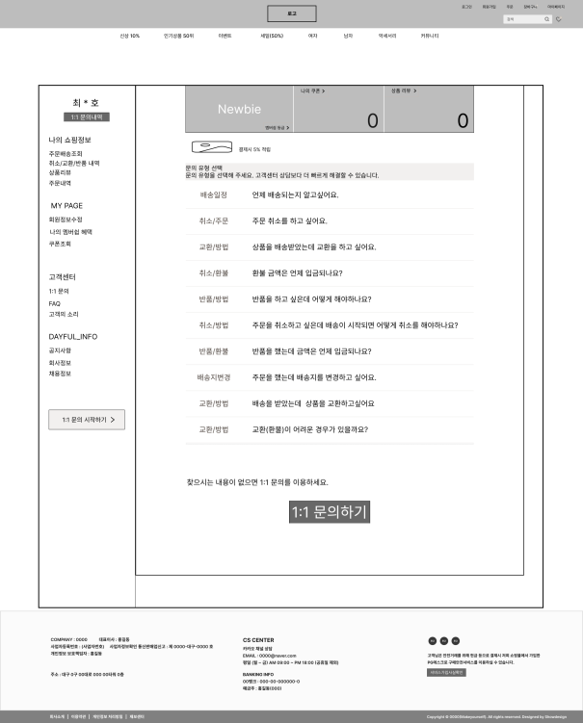
SHOPPING MALL
DAYFUL
TITLE
INDEX
HISTORY
LAYOUT
NAVIGATION
COMPONENT
LAYOUT
고객센터 페이지
고객센터
"고객센터 표시"
고객센터 관련 정보 및 내역들을 보여준다
1:1 관련 메뉴
"1:1 관련 메뉴 표시"
나의 쇼핑정보, 마이페이지, 고객센터, INFO 메뉴 버튼

Slide 23
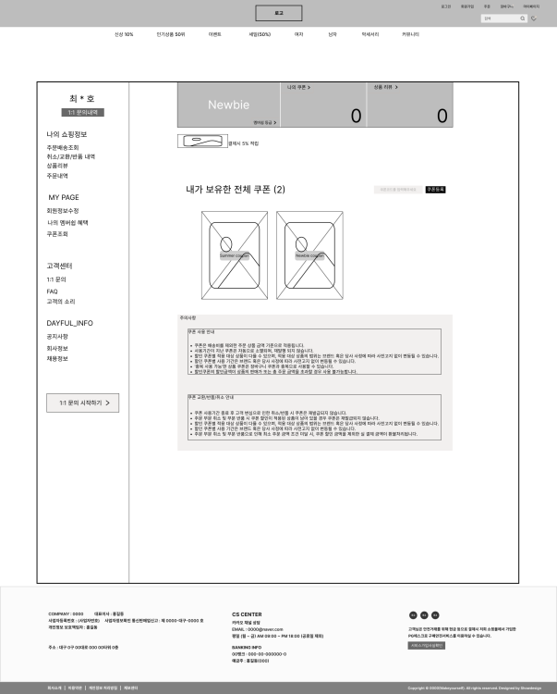
SHOPPING MALL
DAYFUL
TITLE
INDEX
HISTORY
LAYOUT
NAVIGATION
COMPONENT
LAYOUT
쿠폰 페이지
쿠폰
"보유 쿠폰 표시"
회원의 보유한 쿠폰을 보여주고 주의사항도 같이 보여준다
1:1 관련 메뉴
"1:1 관련 메뉴 표시"
나의 쇼핑정보, 마이페이지, 고객센터, INFO 메뉴 버튼

Slide 24

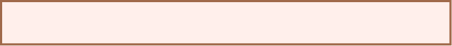

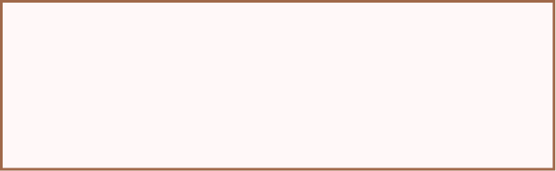
SHOPPING MALL
DAYFUL
TITLE
INDEX
HISTORY
LAYOUT
NAVIGATION
COMPONENT
NAVIGATION
네비게이션
Header
GNB 모든 페이지 공통 적용
검색창 우측 상단 배치
▶ 정보 구조의 일관성 유지
▷ 사이트 전반에서 주요 콘텐츠로의 접근성 보장
▶ 상품 탐색 중심의 사용자 흐름 강화
▷ CART & 관심목록 Number-icon으로 가독성 증가

Slide 25







SHOPPING MALL
DAYFUL
TITLE
INDEX
HISTORY
LAYOUT
NAVIGATION
COMPONENT
COMPONENT
구성요소
구성요소 정의-1
버튼
설정
메인 모델 페이지 이동 링크 버튼 (메인 모델 이미지)
상품 관련 메뉴 이동 버튼 (Header)
로고 - 메인 페이지 이동 버튼 (Header)
회원 관련 메뉴 이동 버튼 (Header)
관심 목록 페이지 이동 버튼 (Header)

Slide 26





SHOPPING MALL
DAYFUL
TITLE
INDEX
HISTORY
LAYOUT
NAVIGATION
COMPONENT
COMPONENT
구성요소
구성요소 정의-2
버튼
설정
좌우 슬라이드 이미지 넘기기 버튼 (메인 페이지 모델 이미지, 상품 페이지 이미지)
관심 목록 추가/삭제 버튼 (상품 이미지, 관심 목록 페이지)
SNS 링크 이동 버튼 (Footer)
서비스가입사실확인 페이지 이동 버튼 (Footer)
관심 목록 추가/삭제 버튼 (Footer)

Slide 27

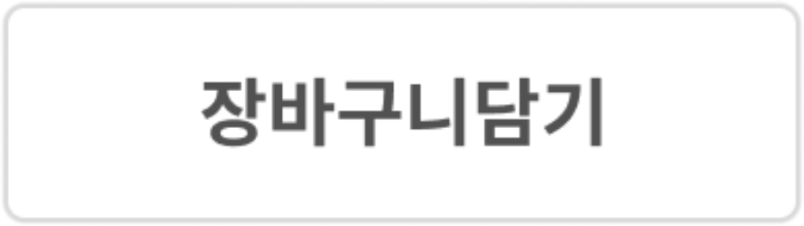
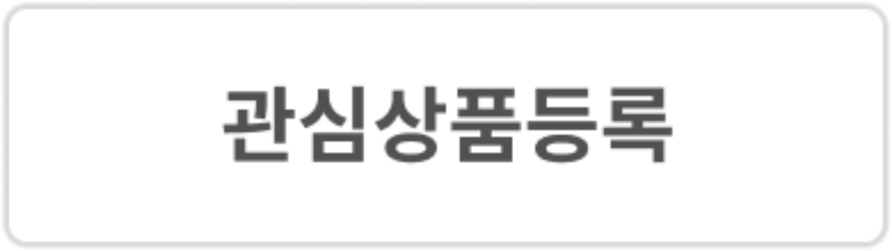

SHOPPING MALL
DAYFUL
TITLE
INDEX
HISTORY
LAYOUT
NAVIGATION
COMPONENT
COMPONENT
구성요소
구성요소 정의-3
버튼
설정
상품 바로 주문하기로 이동 버튼 (상품 페이지)
상품 장바구니 담기 버튼 (상품 페이지)
상품 관심 목록 추가 버튼 (상품 페이지)
상품 색상/사이즈 선택 버튼 (상품페이지)
체크박스 버튼 (장바구니 페이지)

Slide 28
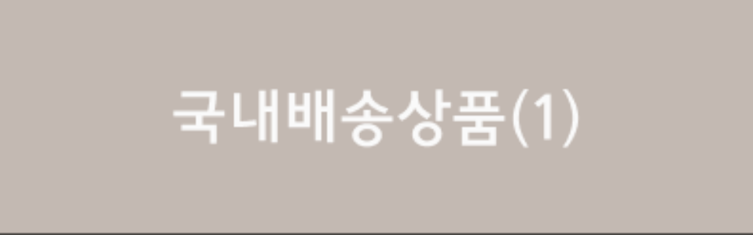

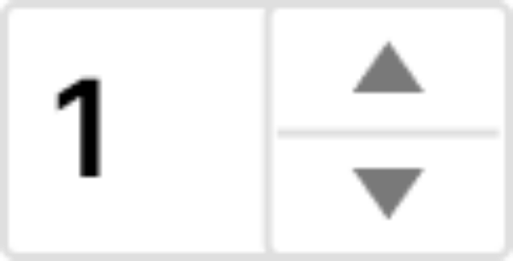
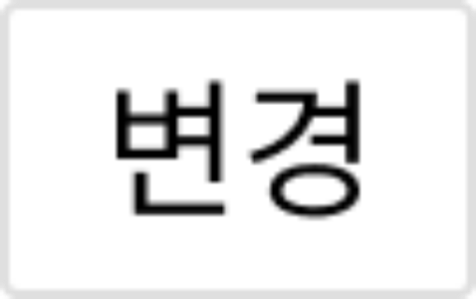

SHOPPING MALL
DAYFUL
TITLE
INDEX
HISTORY
LAYOUT
NAVIGATION
COMPONENT
COMPONENT
구성요소
구성요소 정의-4
버튼
설정
국내배송상품 목록 보기 버튼 (장바구니 페이지)
해외배송상품 목록 보기 버튼 (장바구니 페이지)
상품 수량 증가/하락 버튼 (장바구니 페이지)
상품 수량 증가/하락 변경 완료 버튼 (장바구니 페이지)
선택한 상품 장바구니에서 삭제 버튼 (장바구니 페이지)

Slide 29
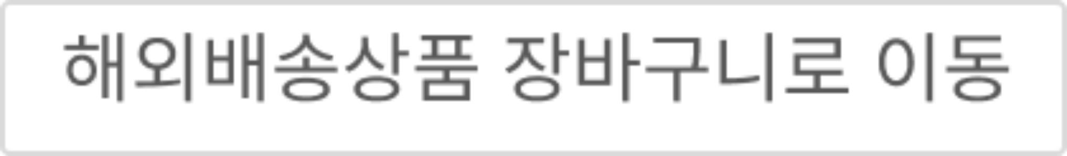
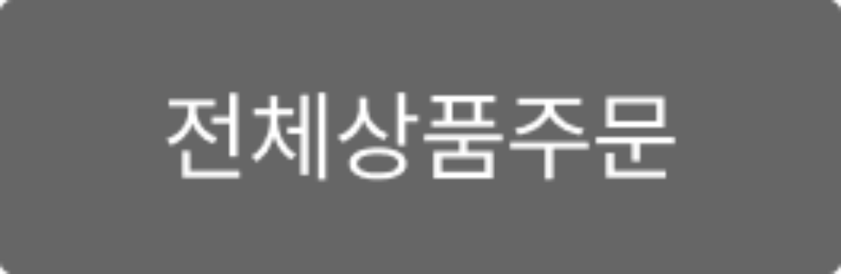

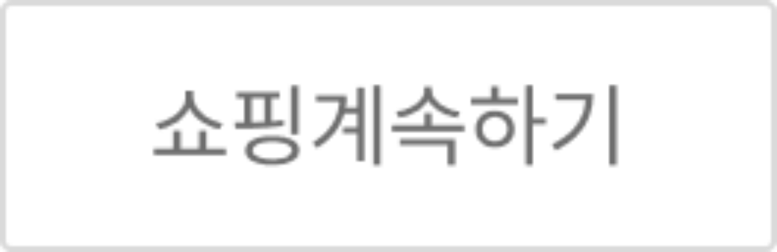

SHOPPING MALL
DAYFUL
TITLE
INDEX
HISTORY
LAYOUT
NAVIGATION
COMPONENT
COMPONENT
구성요소
구성요소 정의-5
버튼
설정
선택한 상품 해외배송상품 장바구니로 이동 버튼 (장바구니 페이지)
장바구니에 있는 상품 모두 주문 버튼 (장바구니 페이지)
장바구니에 있는 선택된 상품 모두 주문 버튼 (장바구니 페이지)
메인 페이지로 이동하는 버튼 (장바구니 페이지)
우편번호 검색하는 버튼 (주문하기 페이지)

Slide 30





SHOPPING MALL
DAYFUL
TITLE
INDEX
HISTORY
LAYOUT
NAVIGATION
COMPONENT
COMPONENT
구성요소
구성요소 정의-6
버튼
설정
주문하기에서 상품 제외 시키는 버튼 (주문하기 페이지)
사용가능한 쿠폰선택 팝업을 띄우는 버튼 (주문하기 페이지)
최종 결제하기 버튼 (주문하기 페이지)
직전에 주문된 상품의 주문내역 페이지 이동 버튼 (주문완료 안내 페이지)
주문 정보 가리기 버튼 (주문내역 페이지)

Slide 31
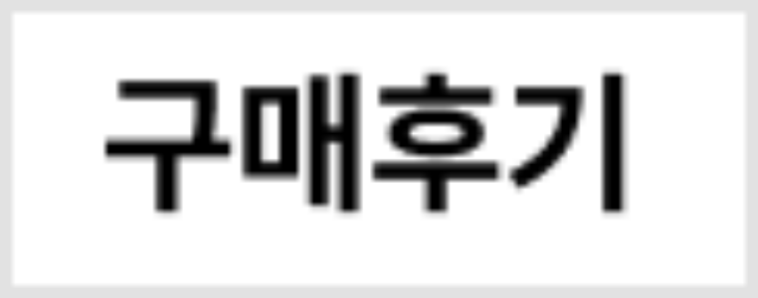
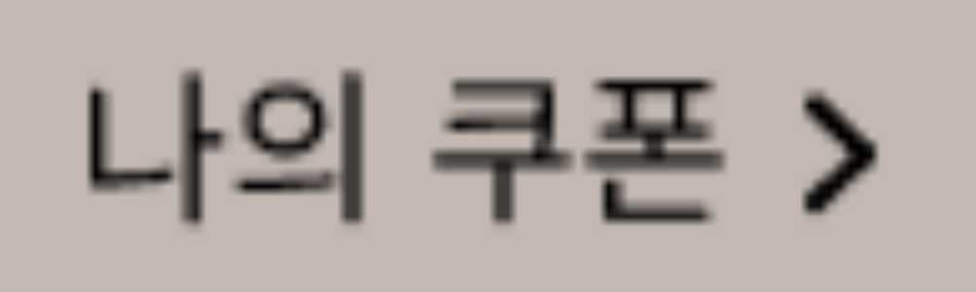
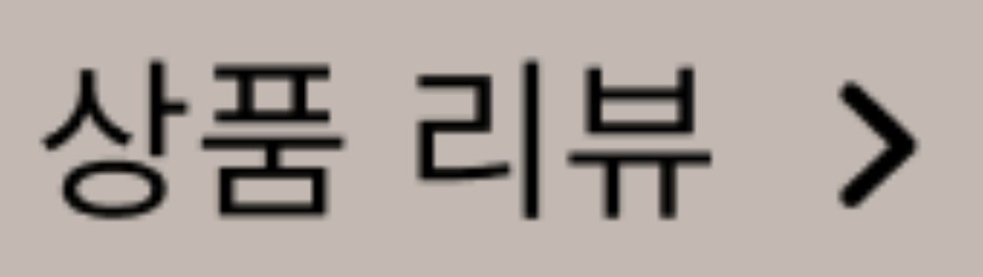


SHOPPING MALL
DAYFUL
TITLE
INDEX
HISTORY
LAYOUT
NAVIGATION
COMPONENT
COMPONENT
구성요소
구성요소 정의-7
버튼
설정
구매후기 페이지로 이동 버튼 (주문내역 페이지)
나의 쿠폰 페이지로 이동 버튼 (1:1 홈 페이지)
상품 리뷰 페이지로 이동 버튼 (1:1 홈 페이지)
멤버쉽 등급 페이지로 이동 버튼 (1:1 홈 페이지)
1:1문의내역 페이지로 이동 버튼 (1:1 홈 페이지)

Slide 32
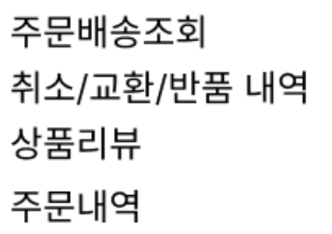
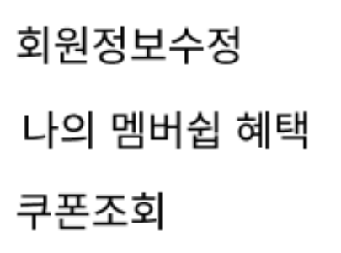
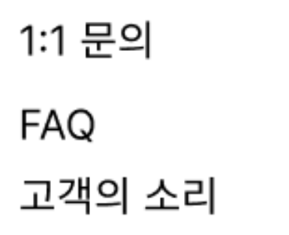
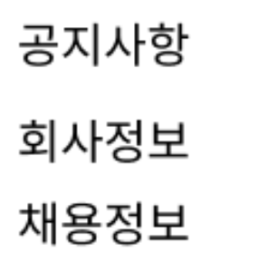
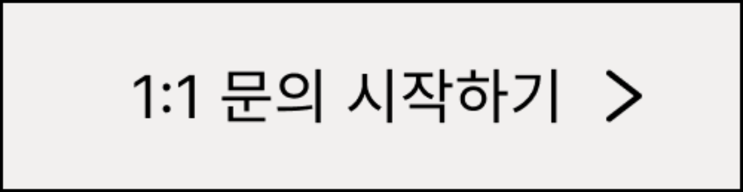
SHOPPING MALL
DAYFUL
TITLE
INDEX
HISTORY
LAYOUT
NAVIGATION
COMPONENT
COMPONENT
구성요소
구성요소 정의-8
버튼
설정
나의 쇼핑 정보 페이지 이동 버튼 (1:1 홈 관련 페이지 동일)
나의 회원정보(쿠폰) 페이지 이동 버튼 (1:1 홈 관련 페이지 동일)
고객센터 관련 페이지 이동 버튼 (1:1 홈 관련 페이지 동일)
공지사항, 회사, 채용정보 등 각 페이지 이동 버튼 (1:1 홈 관련 페이지 동일)
1:1문의 페이지로 이동 버튼 (1:1 홈 관련 페이지 동일)

Slide 33






SHOPPING MALL
DAYFUL
TITLE
INDEX
HISTORY
LAYOUT
NAVIGATION
COMPONENT
COMPONENT
구성요소
구성요소 정의-9
버튼
설정
1:1 문의 페이지 이동 버튼 (1:1 홈 페이지)
문의 건 유형 선택 체크박스 (1:1 문의 페이지)
사진 첨부 추가 버튼 (1:1 문의 페이지)
1:1 문의 등록하기 버튼 (1:1 문의 페이지)
1:1 문의 페이지 이동하기 버튼 (1:1 문의내역 페이지)

Slide 34

SHOPPING MALL
DAYFUL
TITLE
INDEX
HISTORY
LAYOUT
NAVIGATION
COMPONENT
COMPONENT
구성요소
구성요소 정의-10
버튼
설정
1:1 문의 페이지 이동 버튼 (1:1 문의내역 페이지)
쿠폰 번호 등록 버튼 (쿠폰 페이지)

